Slide 1

课题九
基于 ControlNet 引导的动漫线稿上色
上周问题：比较DragGAN和Diffusion模型的区别
汇报人：杨铠宁
汇报时间：2023.05.30

Slide 2
汇报内容
DragGAN和Diffusion模型的区别
代码的逻辑结构分析
代码运行的基本流程
各个基本参数的含义和作用
完成线稿上色
训练ControlNet模型

Slide 3
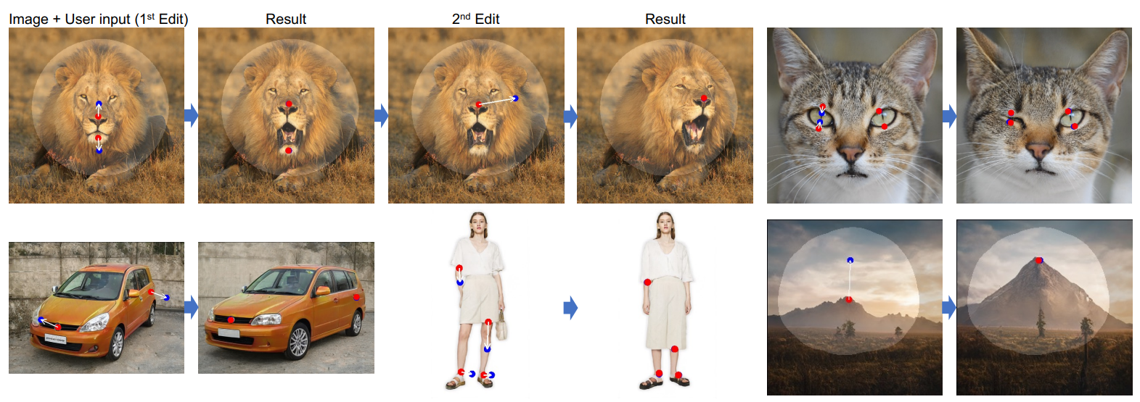
DragGAN
拖动目标点和使用蒙版来修改图像内容
强调可控性、灵活性

Slide 4
代码的逻辑结构
将图像缩放至设定大小
根据设定的阈值检测图像边缘
设定随机种子
处理提示词和权重
降噪采样
解码生成结果

Slide 5
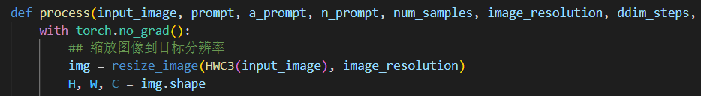
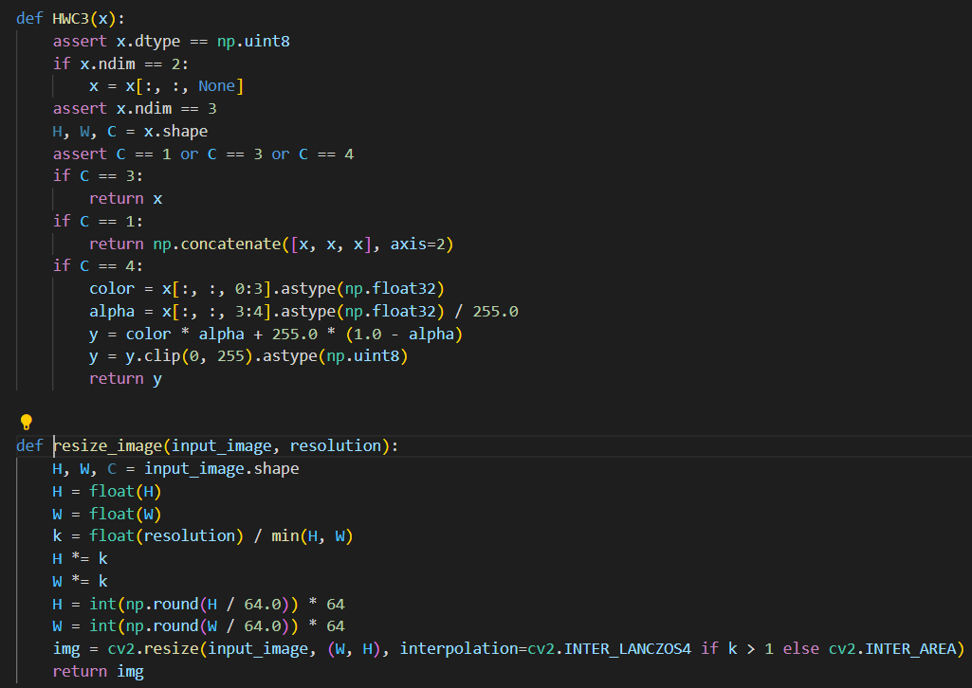
代码的逻辑结构
将图像缩放至设定大小
HWC3函数处理图像的三个通道
去掉透明通道
resize_image函数缩放图像大小

Slide 6
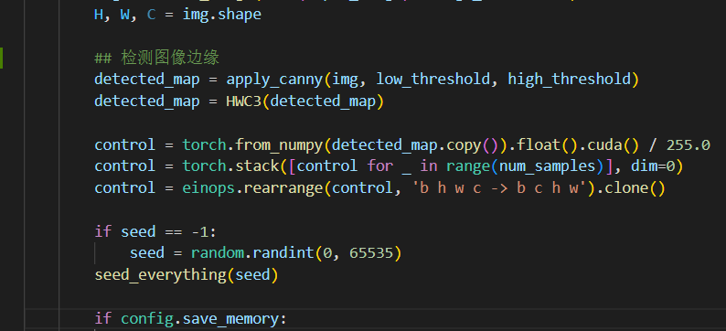
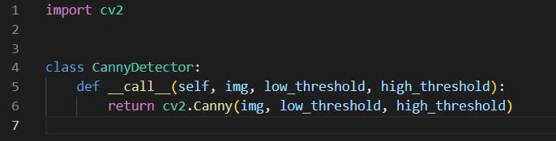
代码的逻辑结构
根据设定的阈值检测图像边缘
将输入图像转为边缘图
理论上直接输入线稿图时可跳过检测边缘这一步
这里是直接调用了cv2库函数

Slide 7
参数含义
img 待检测的图像
low_threshold 低于此值被抑制
high_threshold 高于此值被强化

Slide 8




参数含义
low_threshold ~ high_threshold
提取边缘后的图像
50 ~ 150 75 ~ 150 75 ~ 200 原图

Slide 9
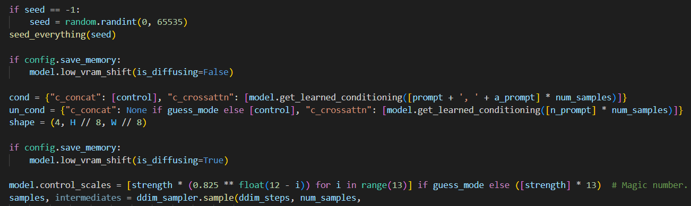
代码的逻辑结构
设定随机种子
处理提示词和权重

Slide 10
参数含义
seed 随机种子
prompt 提示词
n_prompt 反向提示词
num_samples 需要生成的图像数量
guess_mode 无提示词模式
strength ControlNet权重

Slide 11
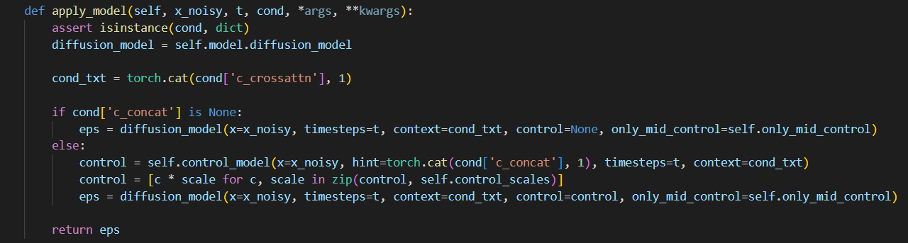
无提示词模式
启用后，反向提示词只走Stable Diffusion分支不走ControlNet分支
启用后，ControlNet网络13层中的权重逐渐递增
不启用时，ControlNet网络每层的权重为恒定值

Slide 12

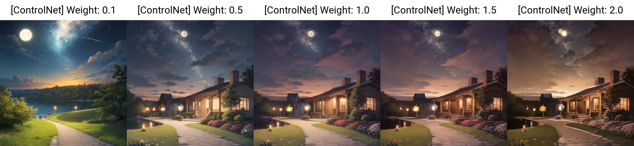
ControlNet权重
权重越高，物体边缘越符合原图

Slide 13
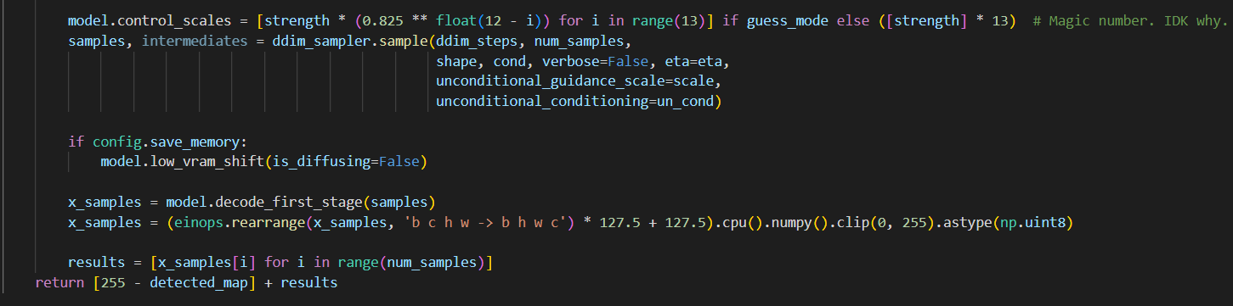
代码的逻辑结构
降噪采样
使用 DDIM 采样器
解码生成结果

Slide 14
参数含义
ddim_steps 采样迭代步数，即去噪次数
eta 随机噪声系数。0为没有噪声，1为有噪声结果更多样
scale 提示词相关性

Slide 15
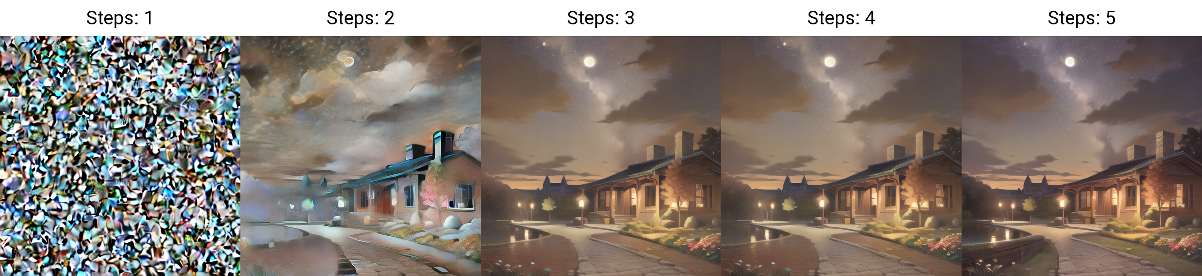
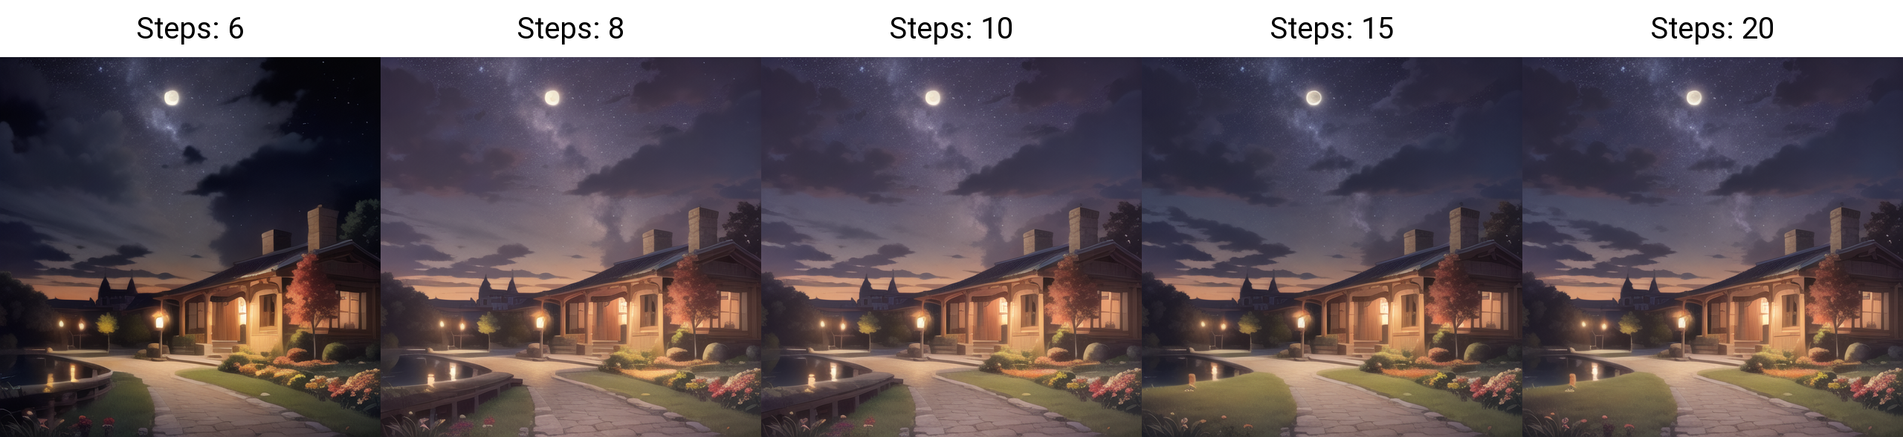
参数含义

Slide 16
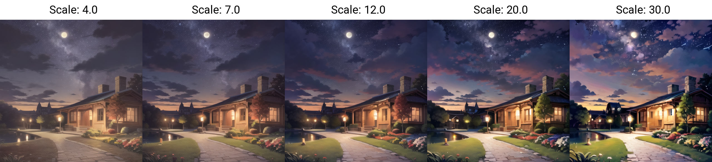
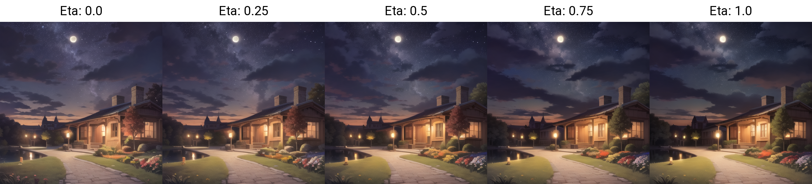
参数含义

Slide 17
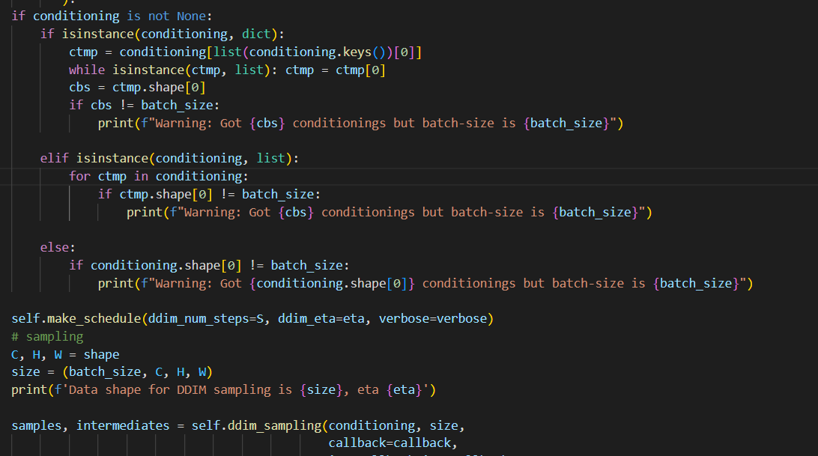
降噪采样
conditioning
生成条件
包含提示词
make_schedule
构造采样器

Slide 18
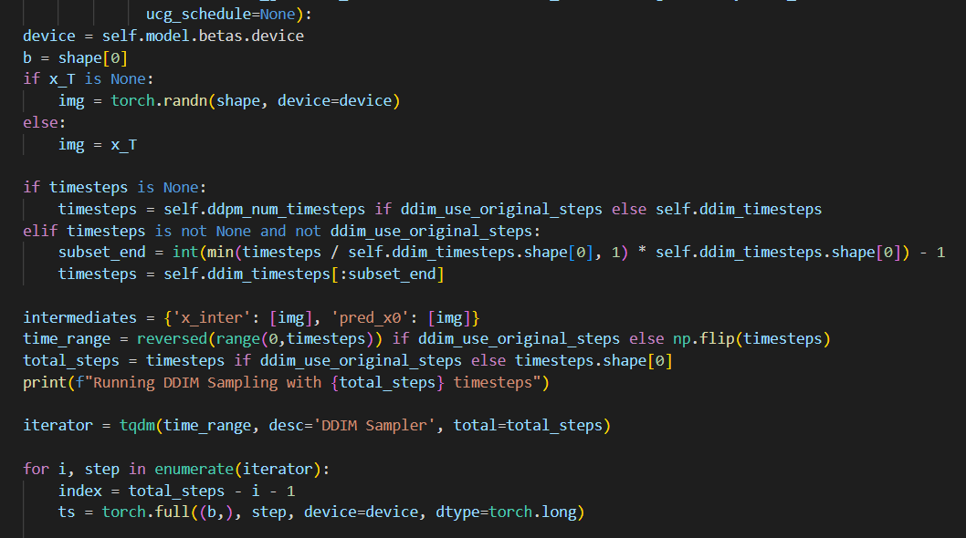
采样流程
生成噪声图
转化时间步
循环降噪

Slide 19
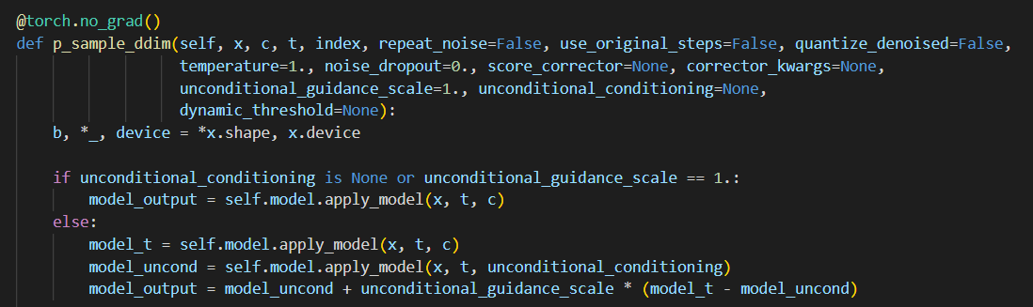
采样流程
model_t 提示词生成的特征
model_uncond 反向提示词生成的特征
unconditional_guidance_scale 提示词相关性
结果 = 反特征 + 相关性 * (特征 – 反特征)
x 图像
c 条件
t 步数

Slide 20
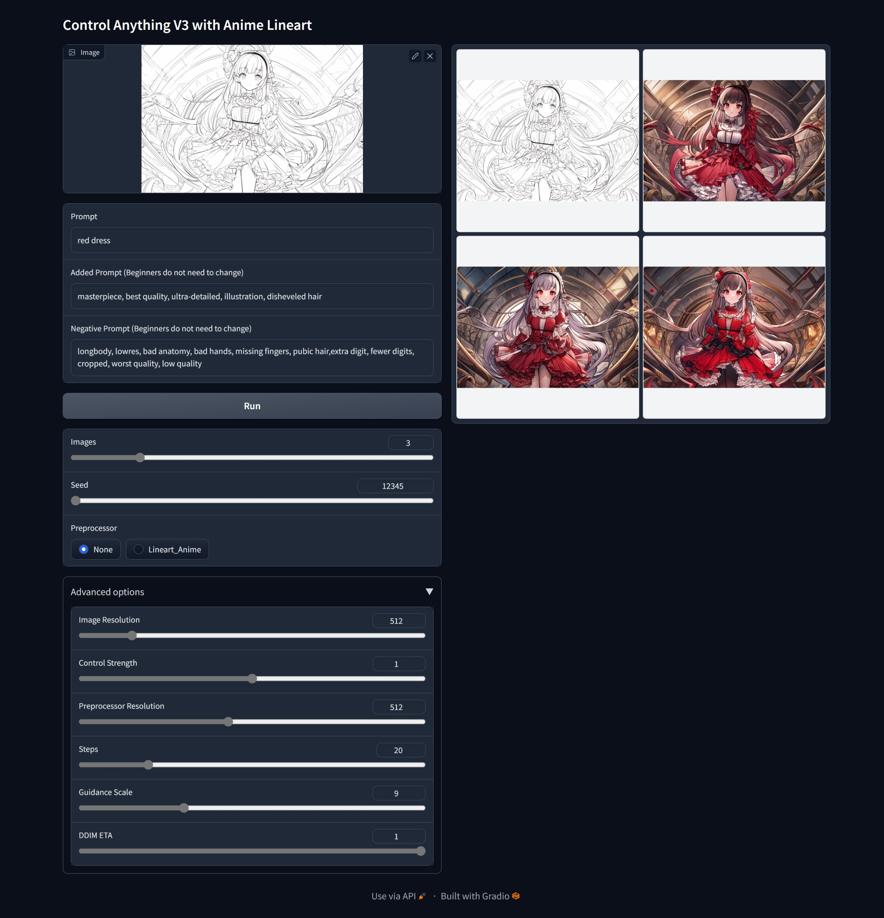
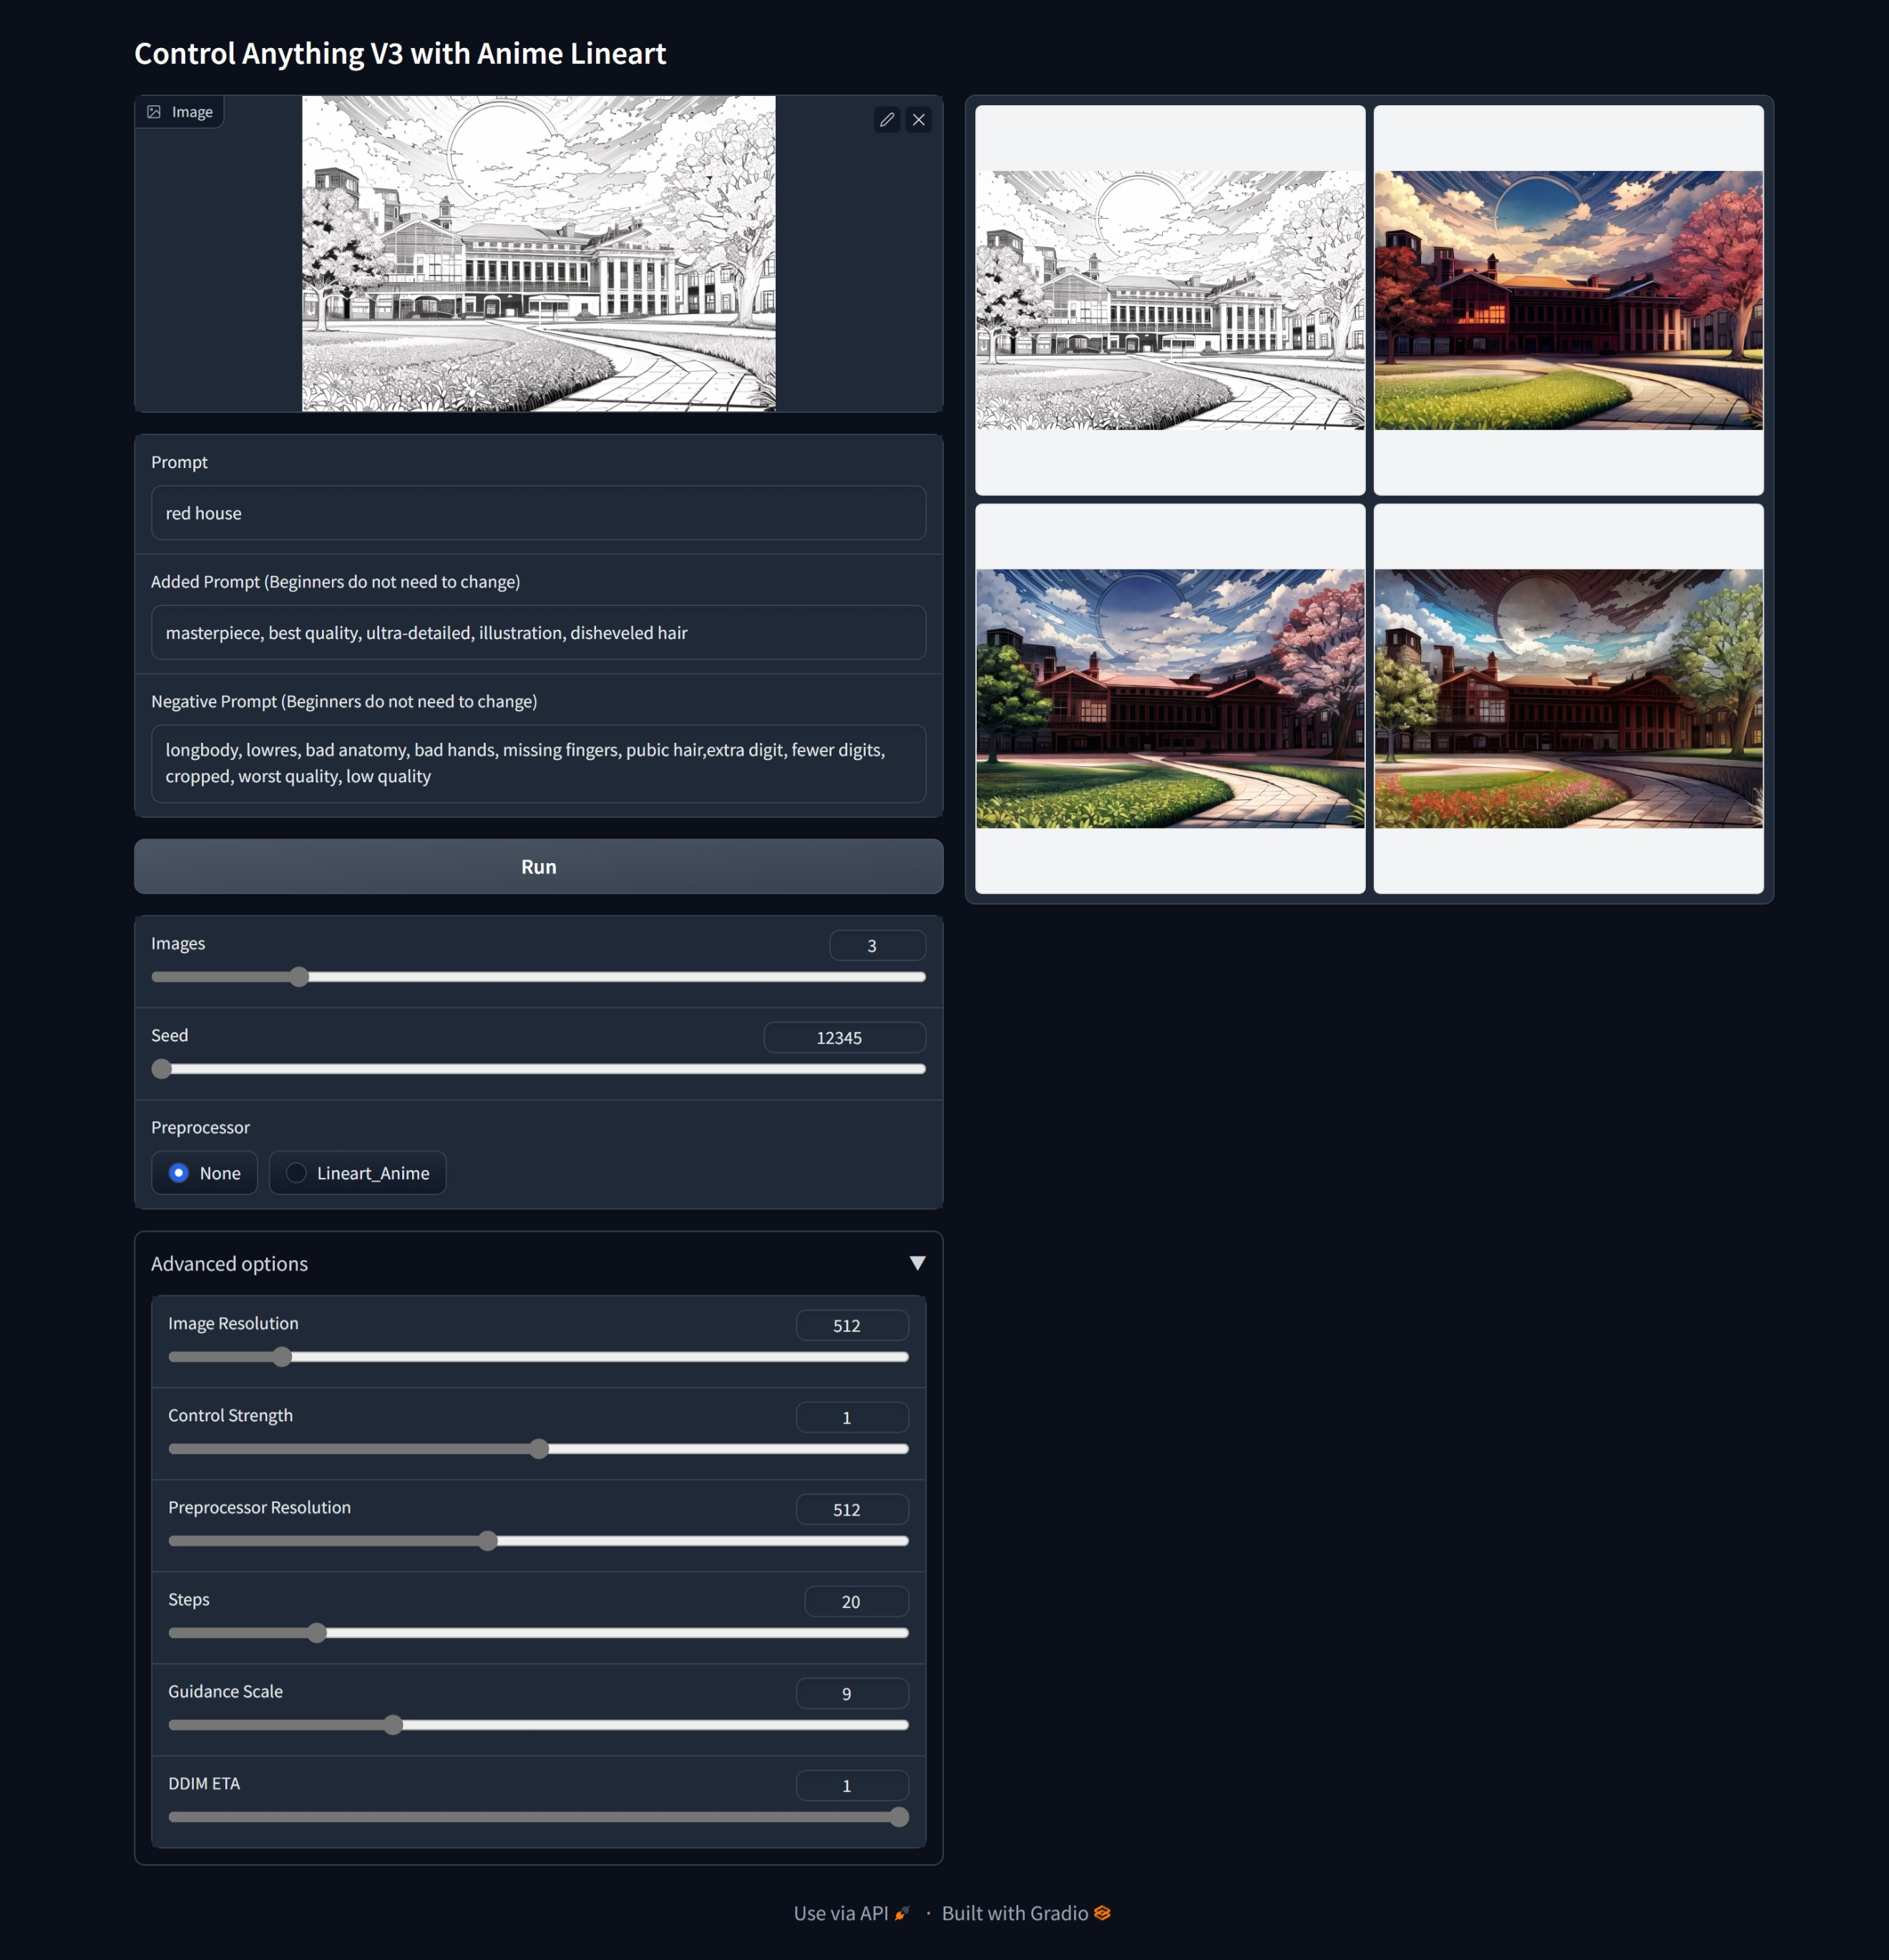
上色结果展示

Slide 21
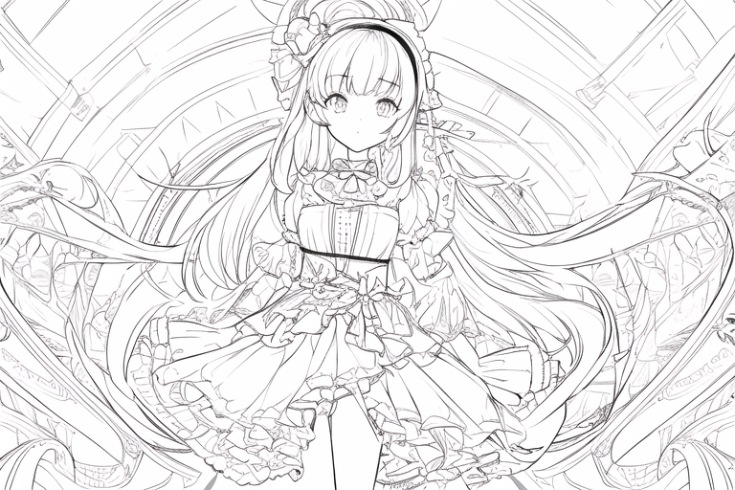


上色结果展示
右上 无提示词模式
右下 有提示词模式
提示词 red dress

Slide 22
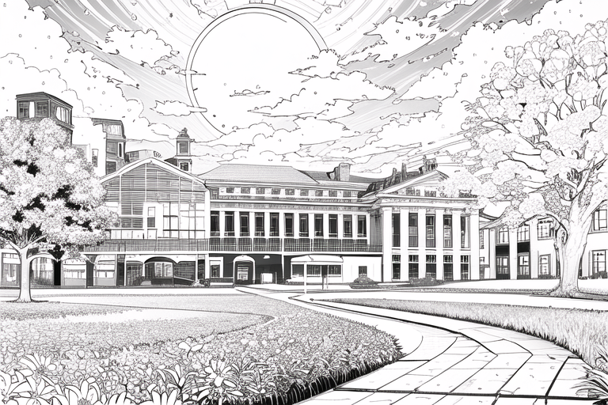


上色结果展示
右上 无提示词模式
右下 有提示词模式
提示词 red house

Slide 23
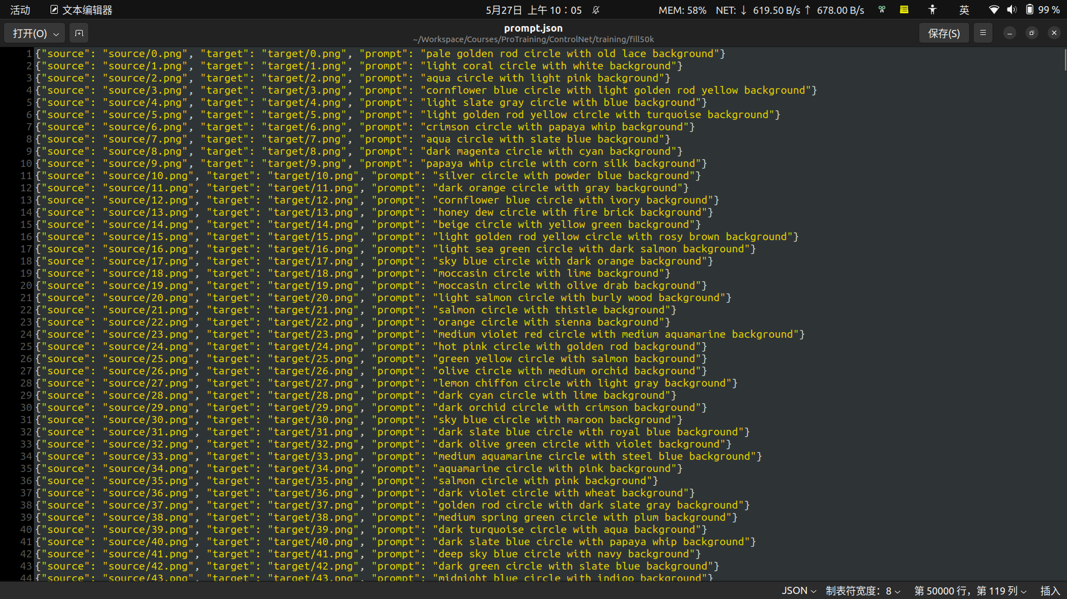
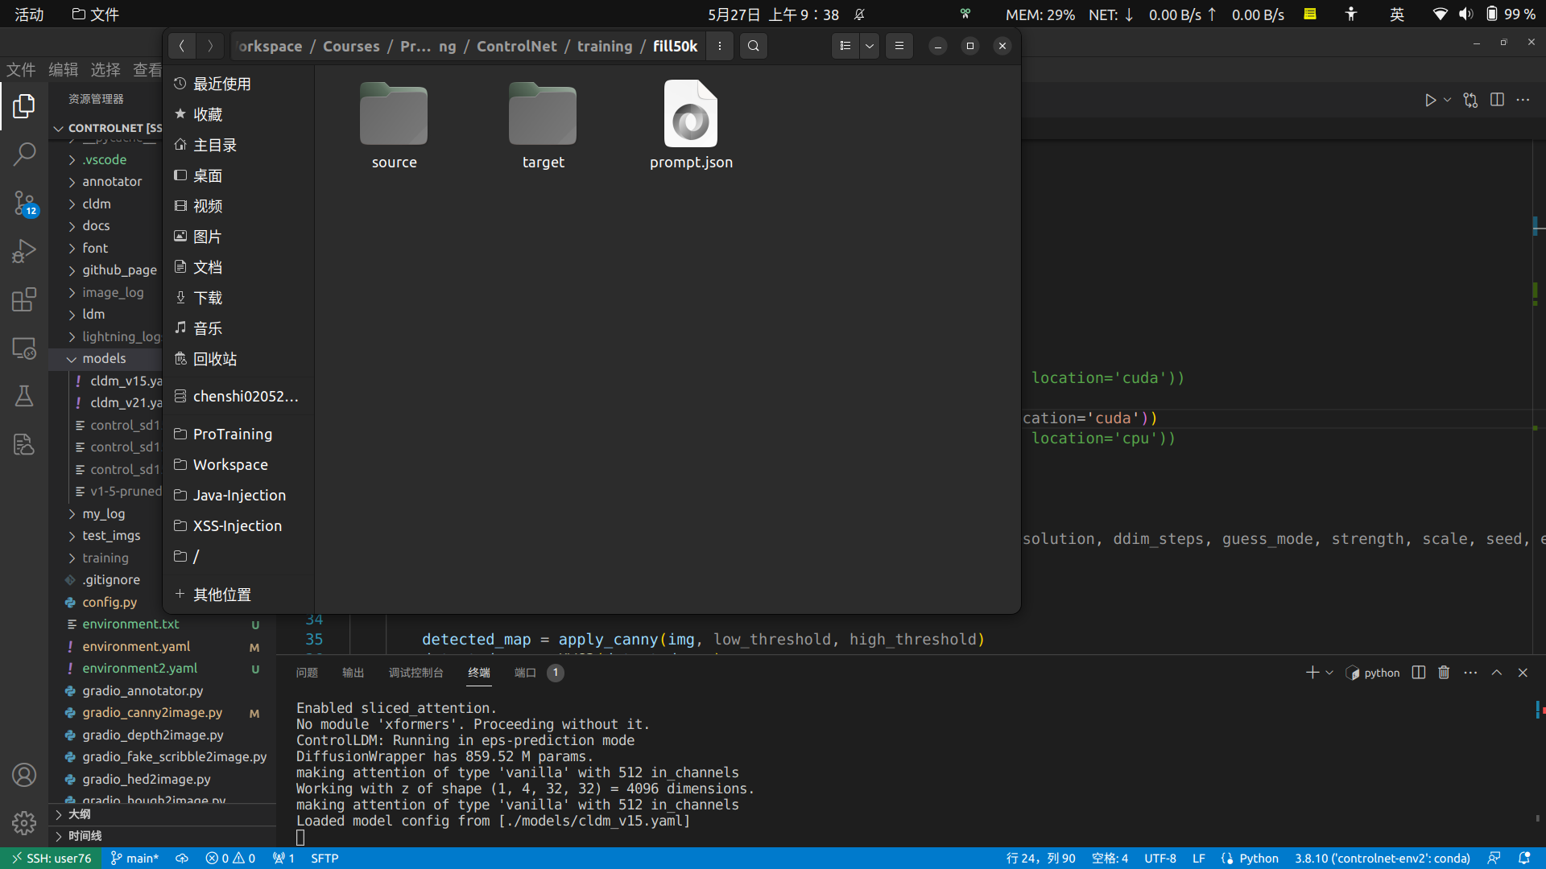
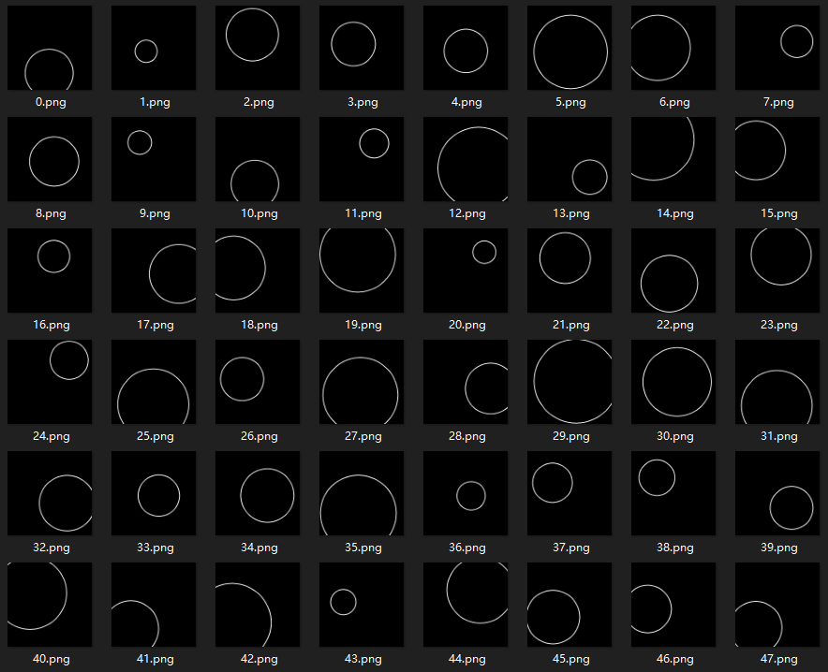
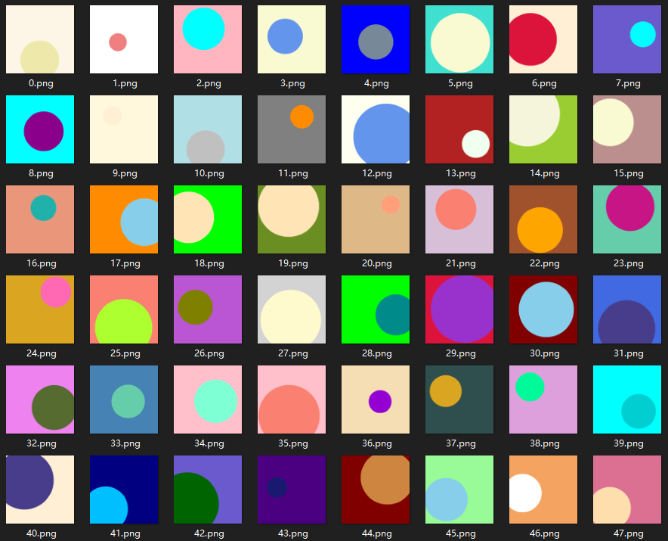
训练
数据集：
source/
源图片，条件控制图片（线稿图）
target/
目标图片（原图）
prompt.json
提示说明文字
↑ prompt.json
← 源图片
← 目标图片
目录结构 →

Slide 24
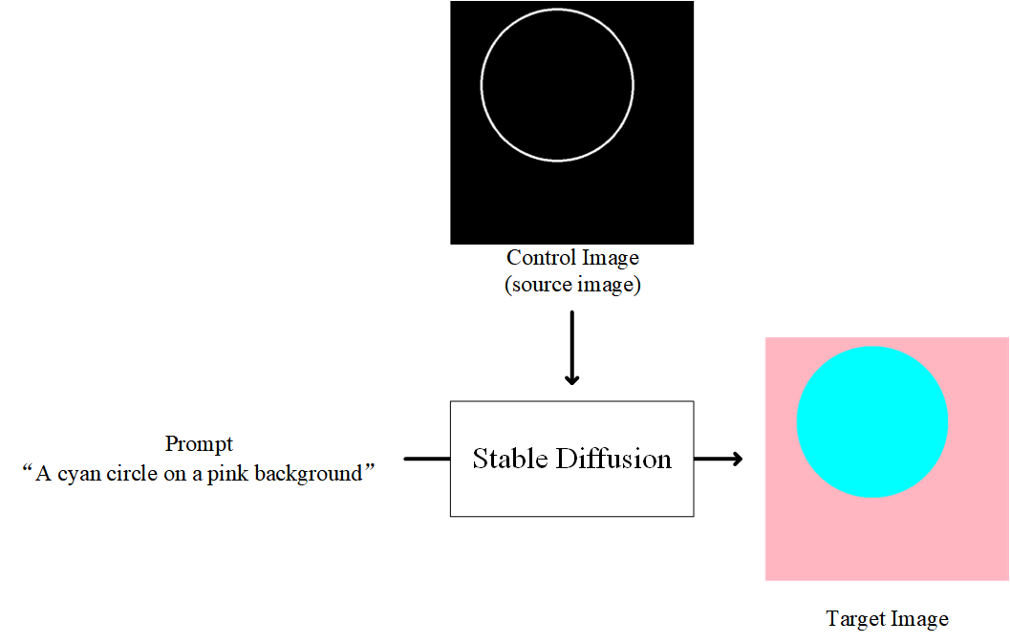
训练
使用 fill50k 数据集

Slide 25
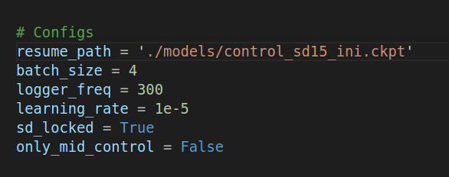
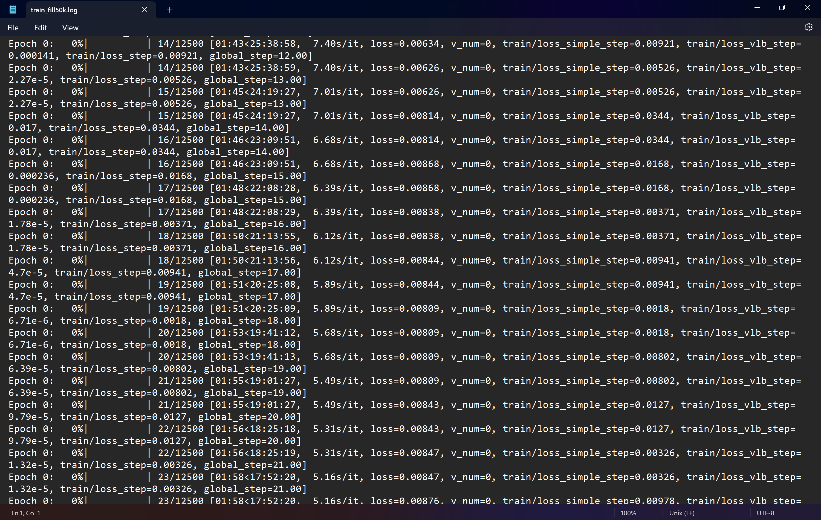
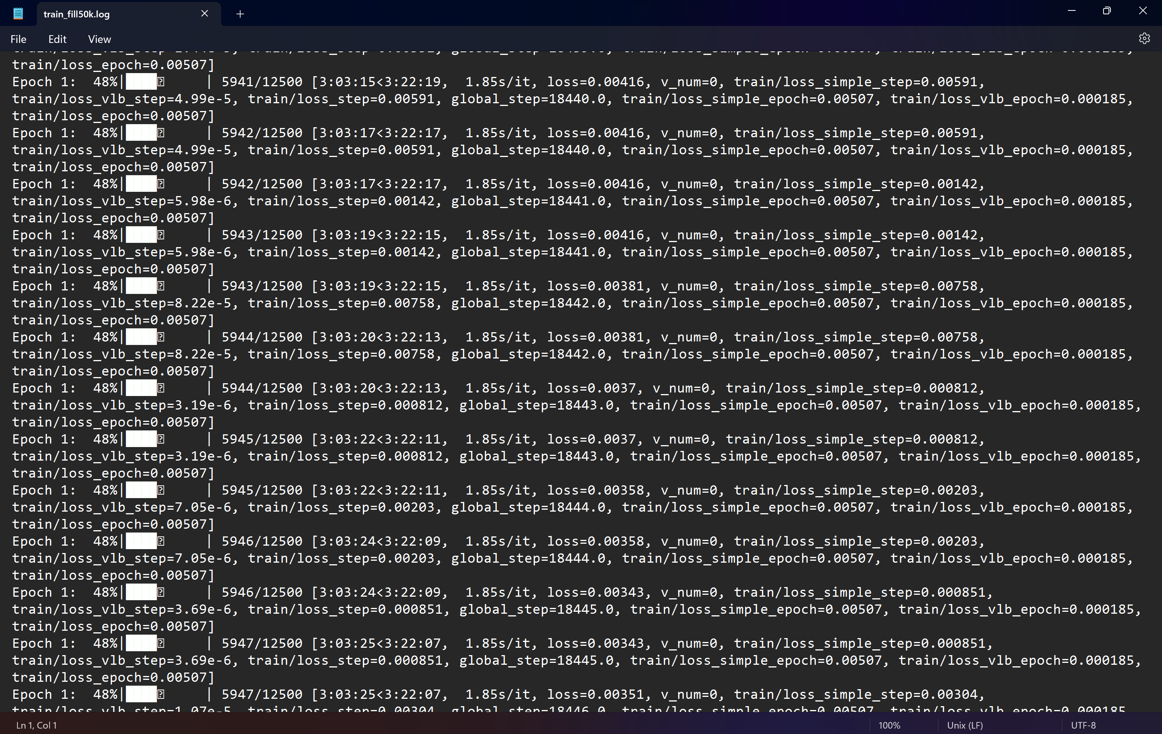
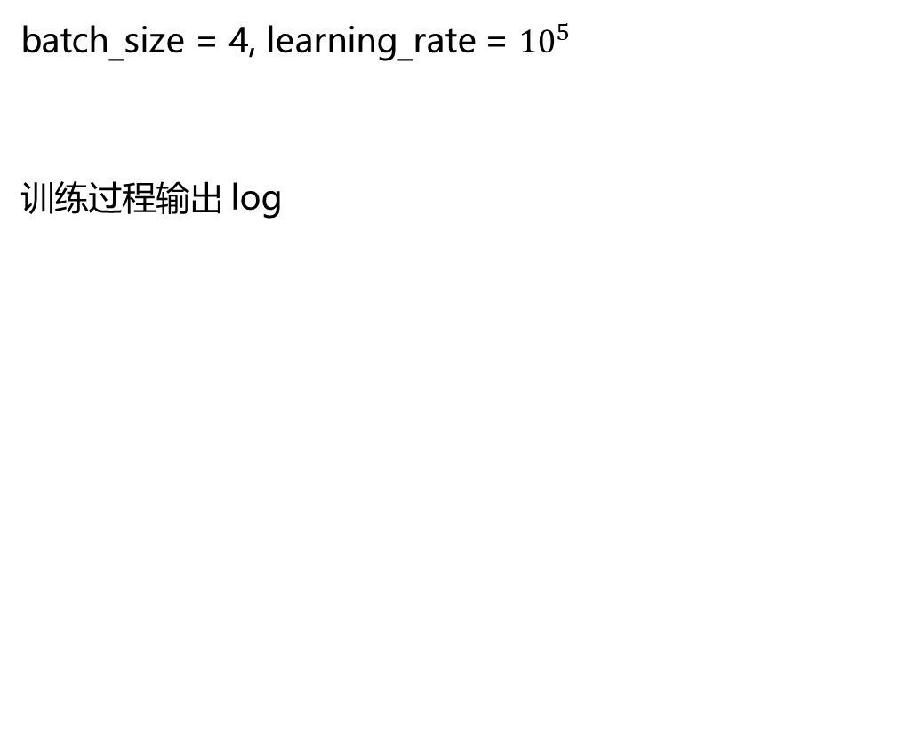
训练
batch_size = 4, learning_rate = ${10}^{5}$
训练过程输出 log
← 训练参数配置

Slide 26
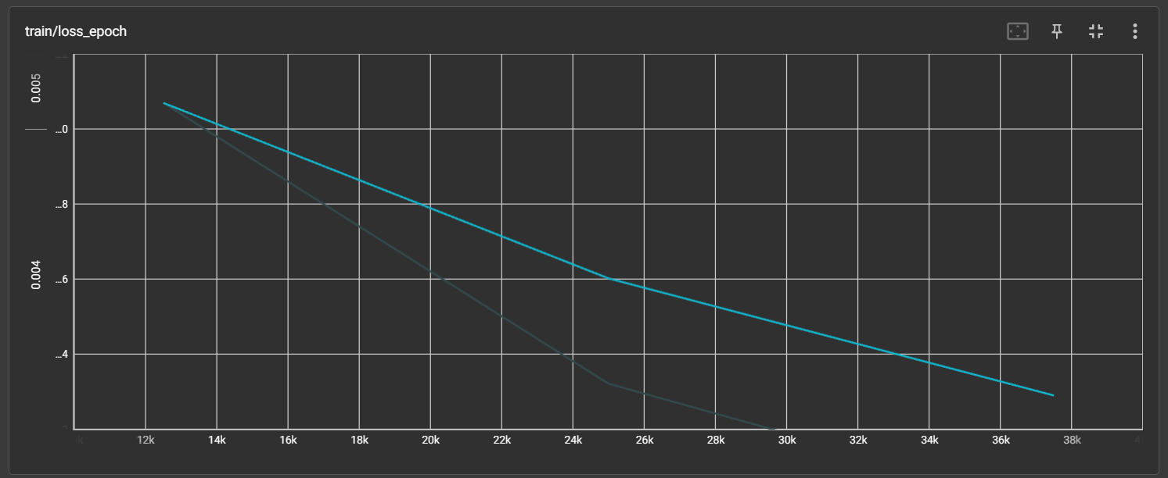
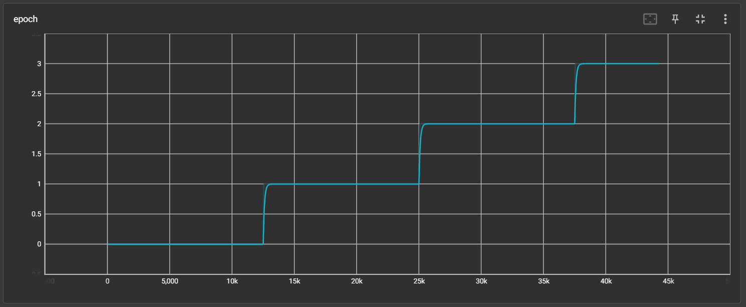
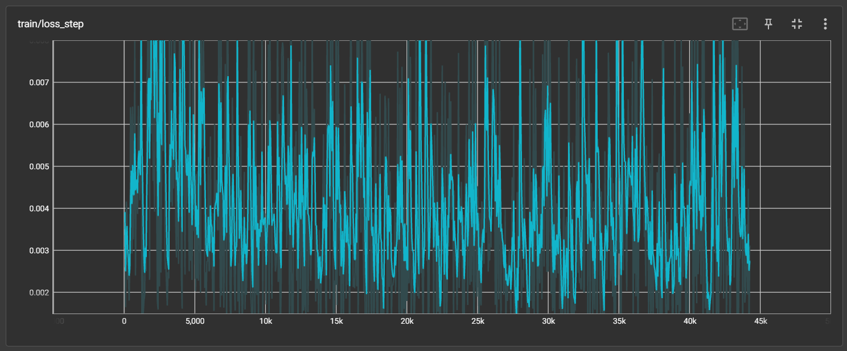
训练
根据 log 输出数据图像
上一次 epoch 的平均 loss
进行了 3 个 epoch
每一次 step 的 loss

Slide 27
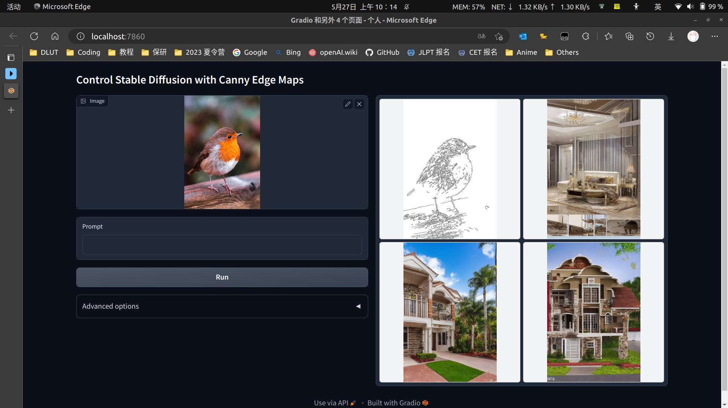
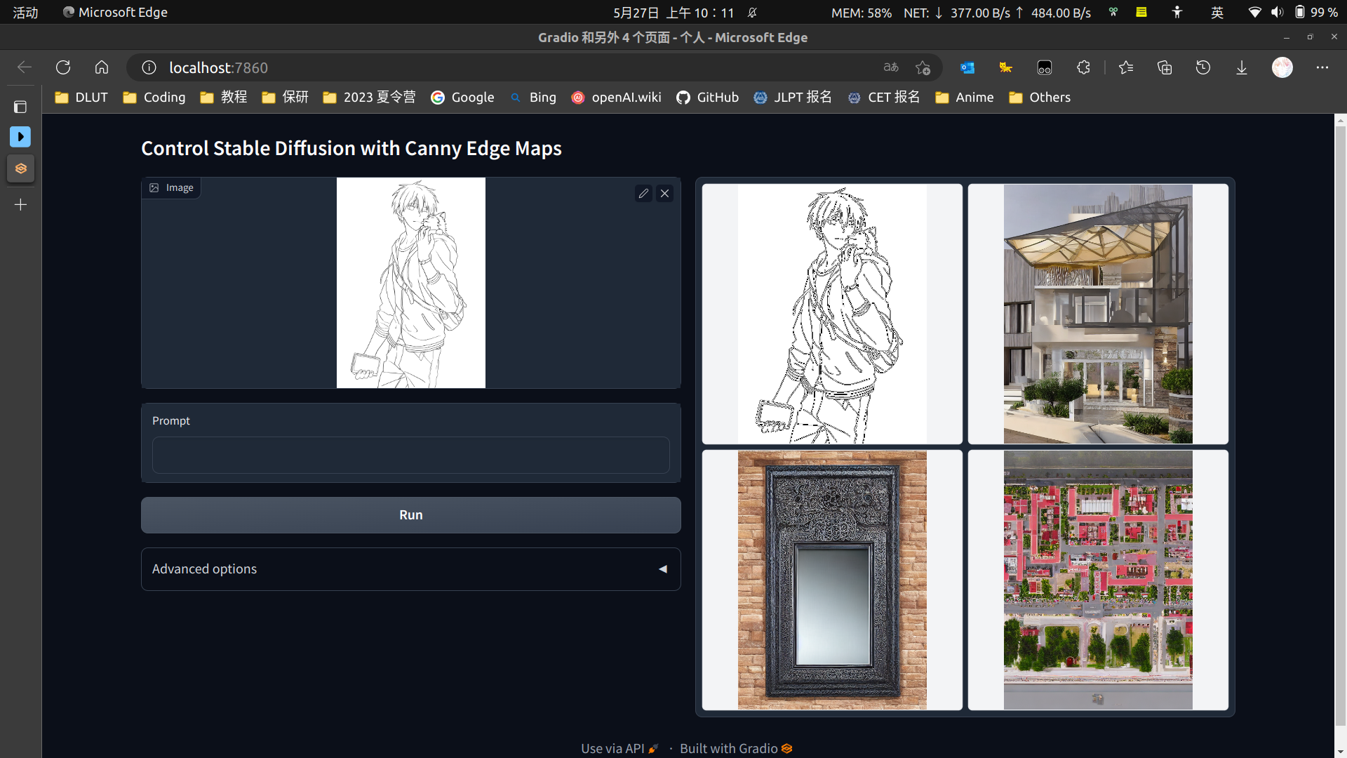
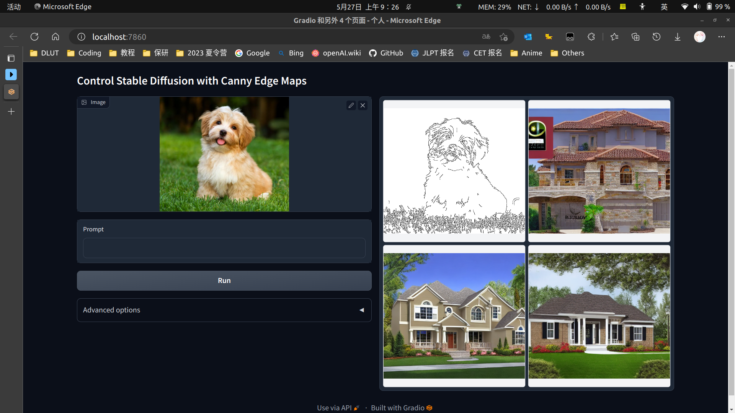
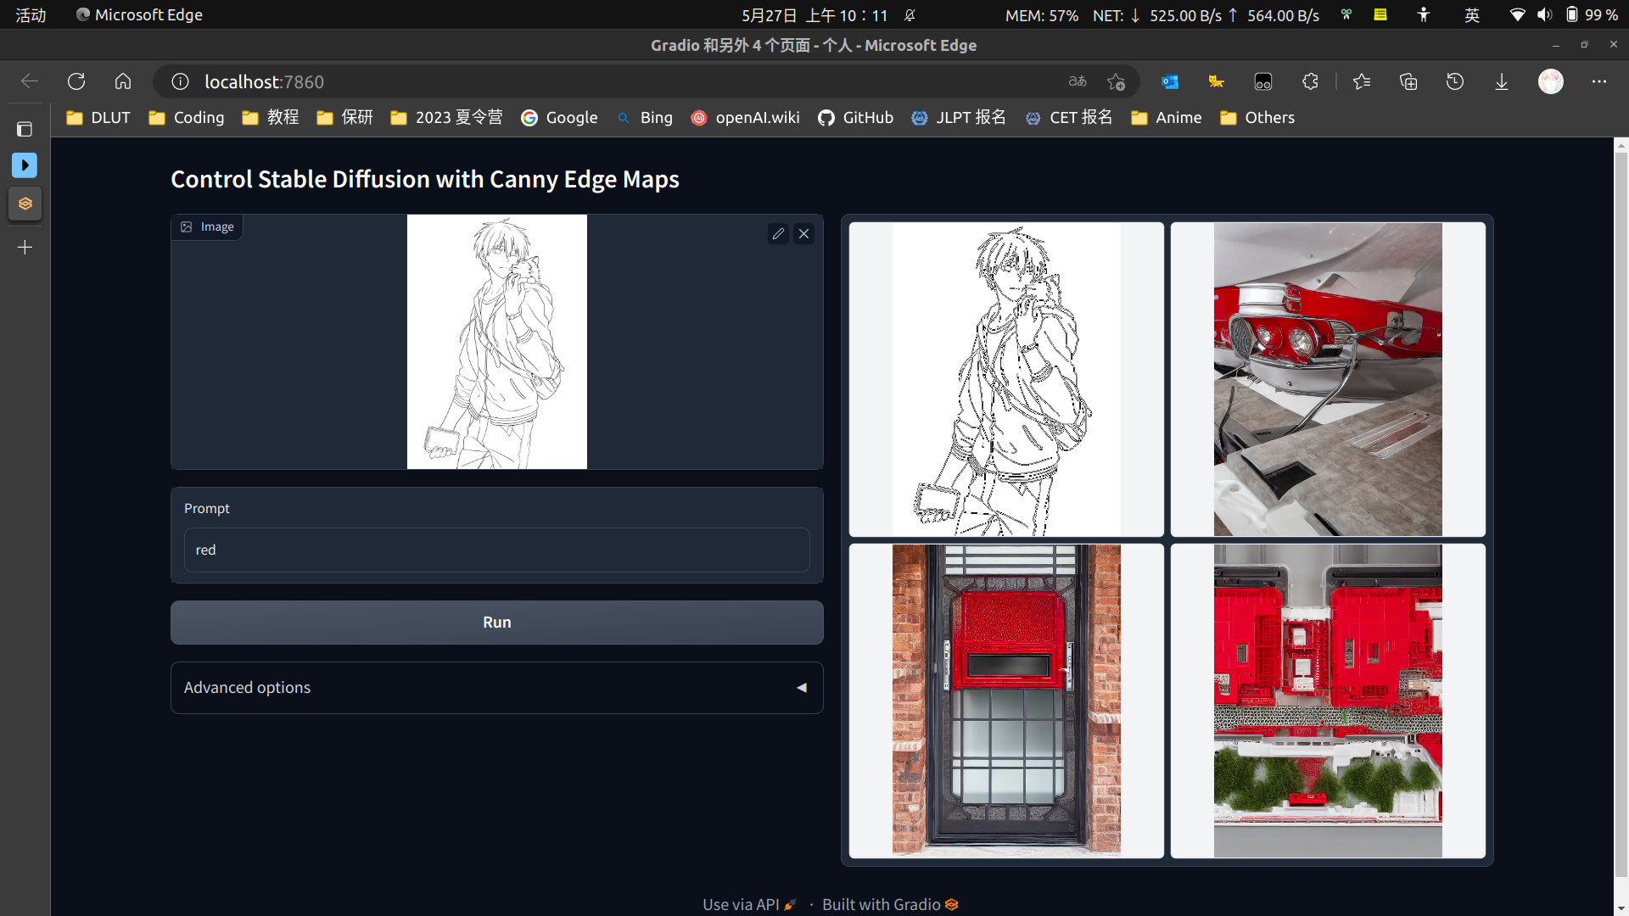
训练
Guidance Scale = 9

Slide 28
感谢聆听
汇报人：杨铠宁
汇报时间：2023.05.30

